Slide 1

PROJETO INTEGRADOR III
Aplicando Modelos de Classificação para detecção de fraudes em transações com cartão de crédito
Grupo 4: Andreia Bacic, Alex Pivato, Guilherme A. C. Butzke, João Victor Viana e Lucas Gentile

Slide 2


RESUMO DA APRESENTAÇÃO
PRINCIPAIS TÓPICOS
Objetivo.
Sobre os dados e análise exploratória.
Balanceamento dos dados.
Logistic Regression.
Random Forest.
KNeighbors Classifier.
Decision Tree Classifier.
Curva ROC dos modelos
Resumo das métricas dos modelos.
Comparação de Calibração de Classificadores
Conclusões

Slide 3
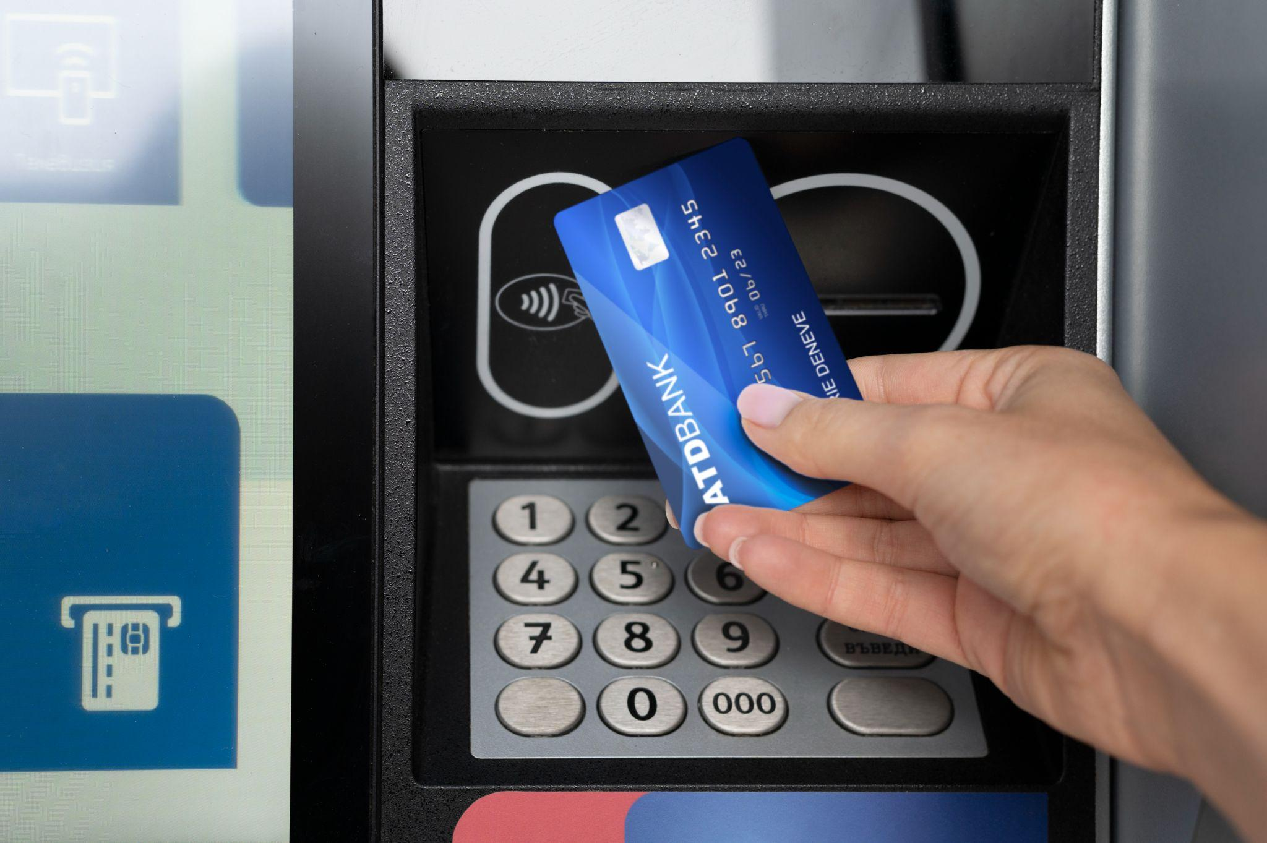
OBJETIVO
O objetivo do Projeto é criar e avaliar modelos de modelos de classificação que possam prever probabilidade de transações de cartões de crédito serem fraudes.

Slide 4

DADOS
COMO OS DADOS FORAM SELECIONADOS
Foi selecionado um arquivo do kaggle que contém informações de transações de cartão de crédito.
1- O arquivo está no link abaixo:
https://www.kaggle.com/code/hiteshpradhan1408/creditcard-fraud-classification
2 - As colunas do arquivo são:
Distância do local da transação até o endereço do dono do cartão (distancefromhome);
Distância do local da transação até o local da transação anterior (distancefromlast_transaction);
Proporção do preço da transação em relação ao preço médio de transações (ratiotomedianpurchaseprice);
Transação ocorreu ou não no mesmo estabelecimento (repeat_retailer);
Transação realizada ou não usando chip - cartão de crédito (used_chip).
Transação realizada ou não usando número PIN (usedpinnumber);
Transação é ou não uma compra online (online_order);.
Transação é ou não fraudulenta (fraud).

Slide 5
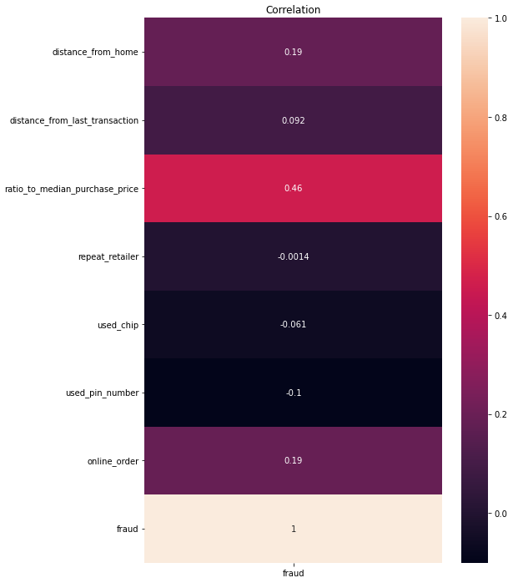
DADOS
Análise Exploratória.
Primeiramente foi analisada a correlação entre as features de conjunto de dados com a variável meta ‘fraud’.
Encontramos maior correlação com as variáveis:
Proporção ao preço de compra da média (0,46)
Pedido Online (0,19)
Distância de casa (0,19)
Distância da última transação (0,092)

Slide 6
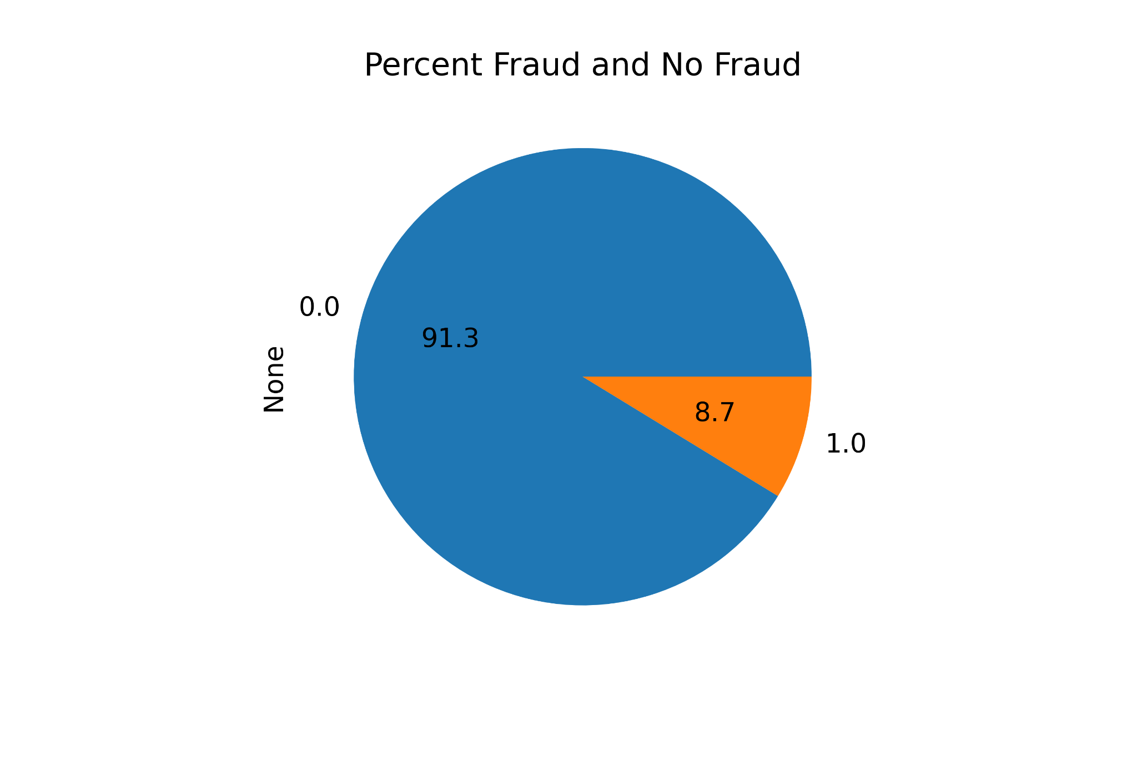
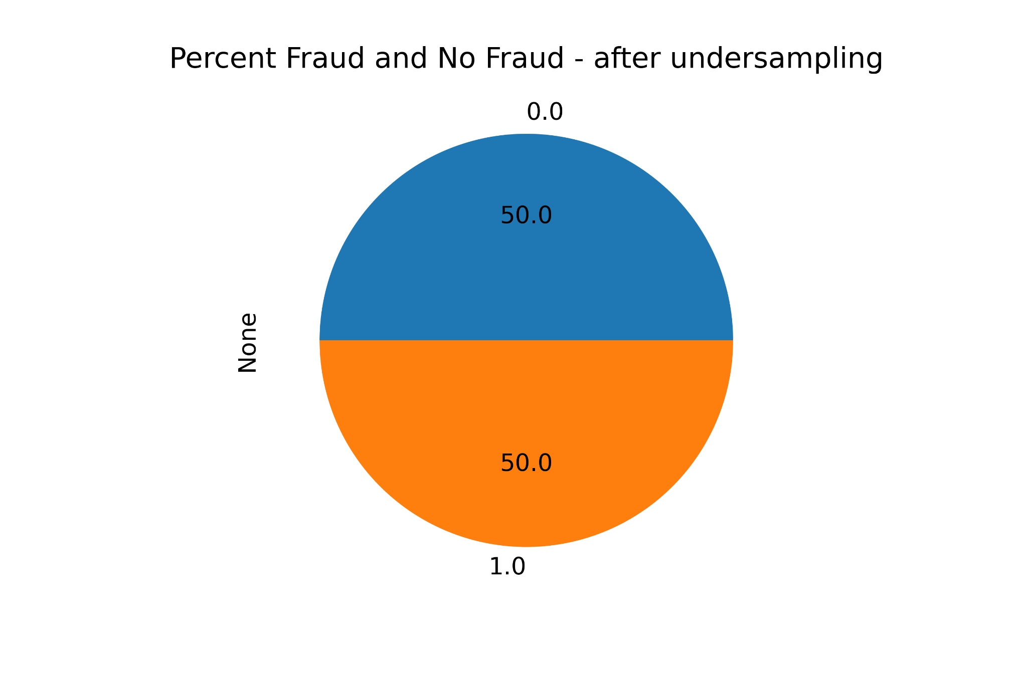
DADOS
Balanceamento dos dados.
A quantidade de registros que correspondem aos dados fraudados no conjunto representa 8.7% do total, então os dados estão totalmente desbalanceados.
Para resolver esse problema iremos usar a técnica UNDER-sampling dividindo a base de treino com 50% de dados fraudados e 50% de dados não fraudados.

Slide 7
DADOS
Balanceamento dos dados.
A base de dados foi reduzida para 50.000 registros, depois o split separando 30% dos dados para teste. Após o split foi feito o undersampling na base de treino.
Split
30%
Teste
Teste
15000
15000
50000
1000000
Treino
Treino
35000
6172
Undersampling

Slide 8
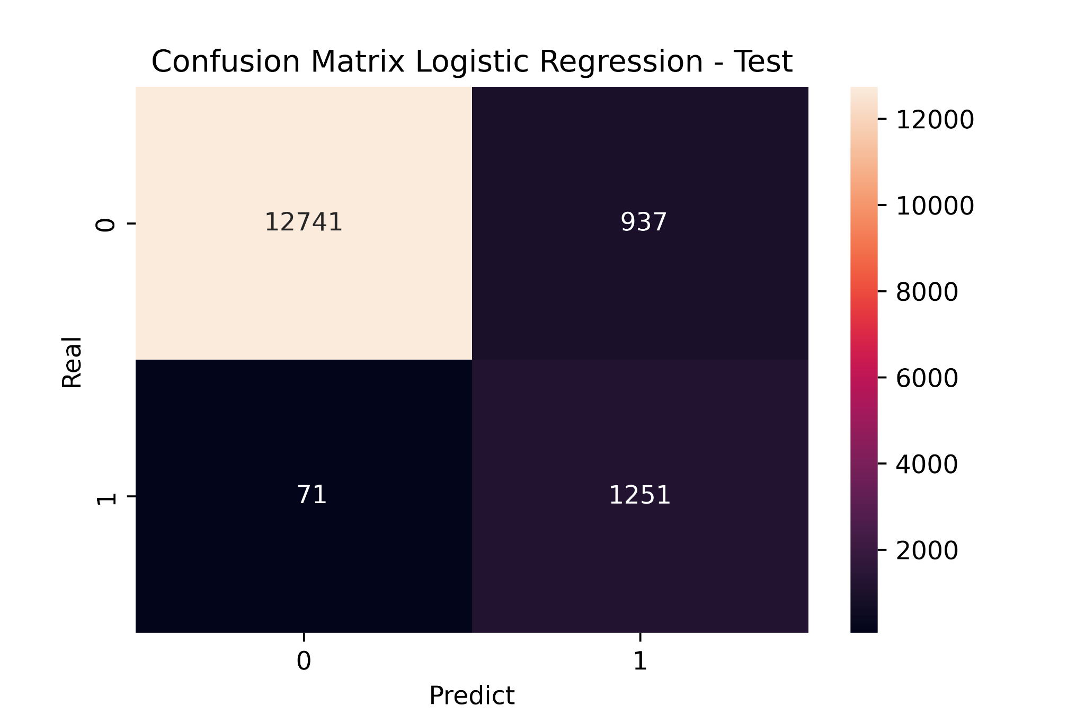
LOGISTIC REGRESSION
Para o modelo de Regressão Logística observamos que há uma acurácia de 93% em teste, obtendo 13.992 de acertos de um total de 15.000 previsões.
Verdadeiro positivo (TP): previmos corretamente que as transações não são fraudes (12741)
Falso positivo (FP): previmos que as transações não eram fraudes, porém eram fraudes (937)
Falso verdadeiro (TN): previmos corretamente que as transações são fraudes (1251)
Falso negativo (FN): previmos que as transações eram fraudes, porém NÃO eram fraudes (71)

Slide 9
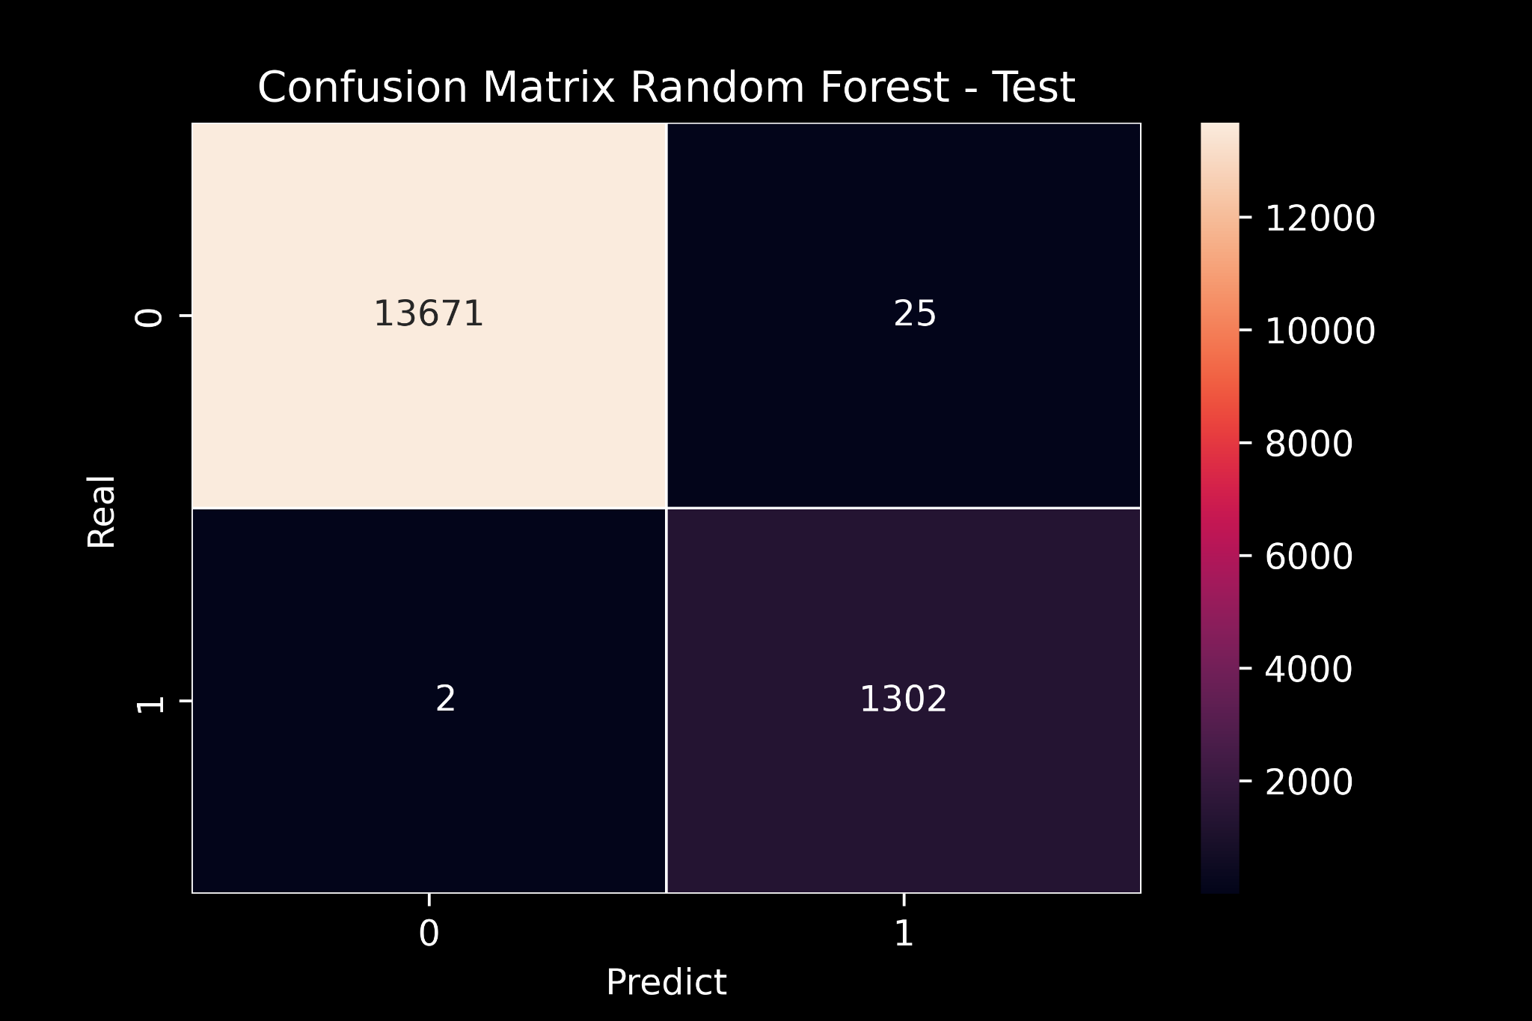
RANDOM FOREST
Para o modelo de classificação Random Forest observamos que há uma acurácia de 99% em teste, obtendo 14.973 de acertos de um total de 15.000 previsões, errando 27.
Verdadeiro positivo (TP): previmos corretamente que as transações não são fraudes (13671)
Falso positivo (FP): previmos que as transações não eram fraudes, porém eram fraudes (25)
Falso verdadeiro (TN): previmos corretamente que as transações são fraudes (1302)
Falso negativo (FN): previmos que as transações eram fraudes, porém NÃO eram fraudes (2)

Slide 10

KNEIGHBORS CLASSIFIER
Para o modelo de classificação KNeighbors Classifier observamos que há uma acurácia de 99% em teste, obtendo 14.821 de acertos de um total de 15.000 previsões, errando 179.
Verdadeiro positivo (TP): previmos corretamente que as transações não são fraudes (13506)
Falso positivo (FP): previmos que as transações não eram fraudes, porém eram fraudes (172)
Falso verdadeiro (TN): previmos corretamente que as transações são fraudes (1315)
Falso negativo (FN): previmos que as transações eram fraudes, porém NÃO eram fraudes (7)

Slide 11

DECISION TREE
Para o modelo de classificação Decision Tree observamos que há uma acurácia de 99% em teste, obtendo 14.979 de acertos de um total de 15.000 previsões, errando 21.
Verdadeiro positivo (TP): previmos corretamente que as transações não são fraudes (13678)
Falso positivo (FP): previmos que as transações não eram fraudes, porém eram fraudes (18)
Falso verdadeiro (TN): previmos corretamente que as transações são fraudes (1301)
Falso negativo (FN): previmos que as transações eram fraudes, porém NÃO eram fraudes (3)

Slide 12
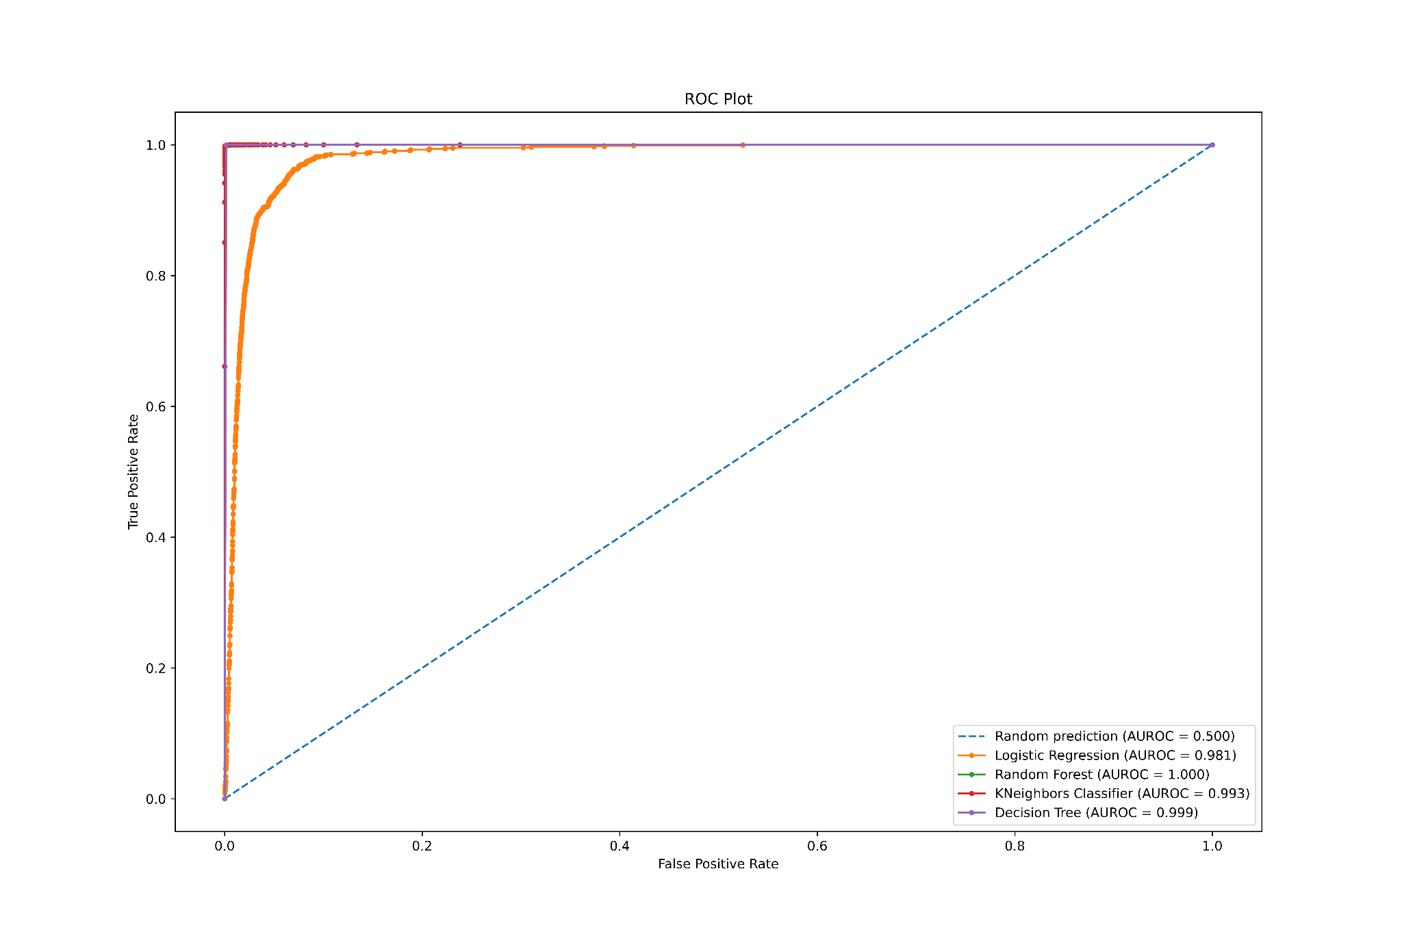
CURVA ROC DOS MODELOS
A maior parte dos modelos apresentaram a curva ROC próxima da linha “perfect”, sendo que o modelo de Logistic Regression é mais próxima a linha “random”.
Random (chance) Prediction: AUROC = 0.500
Logistic Regression: AUROC = 0.980
Random Forest: AUROC = 1.000
KNeighbors Classifier: AUROC = 0.991
Decision Tree: AUROC = 0.997

Slide 13
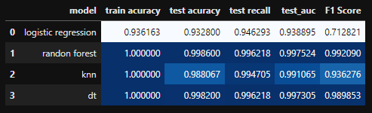
RESUMO DAS MÉTRICAS DOS MODELOS
Para todos os modelos testados foram coletadas as métricas acurácia de treino e teste, recall, curva auc e F1 score. Notamos que para os modelos de classificação Random Forest e Decision Tree, foram os que obtiveram melhor Recall, indicando maior sensibilidade a resultados positivos.
Também observamos que a métrica F1 score para os modelos Randon Forest e Decision Tree também é alta, confirmando que ambos foram os que tiveram melhor resultado.

Slide 14
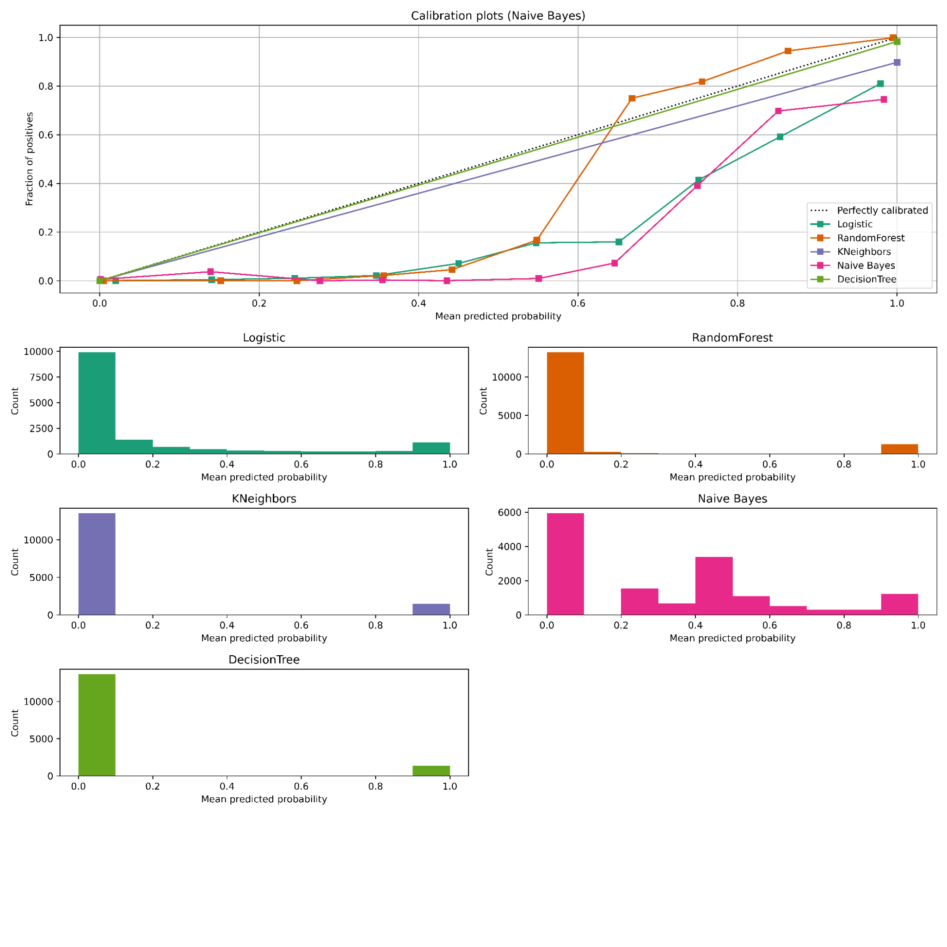
CALIBRAÇÃO DOS MODELOS
Além dos modelos treinados descritos anteriormente, também traçamos curvas de calibração (diagramas de confiabilidade) adicionando o modelo Naive Bayes e abaixo o histograma mostrando a distribuição das probabilidades previstas.
Observamos que os modelos RandomForest, KNeighbors e Decision Tree tendem a empurrar as probabilidades para 0 ou 1 (ver histograma).
O modelo Naive Bayes vemos que a curva de calibração tende a uma forma sigmóide característica, indicando que o classificador está pouco confiante, podendo retornar probabilidades mais próximas de 0 ou 1.

Slide 15

CONCLUSÕES
Todos os modelos treinados trouxeram boas previsões, porém como o conjunto de dados é desbalanceado a métrica F1 score, que é a média harmônica entre Recall e Precision, neste caso é a que teve maior peso em nossa análise.
Portanto o modelo de classificação RandomForest seguido pelo Decision Tree, foram os que tiveram melhor desempenho levando em consideração o F1score.

